Slide 1

COVID-19 Epidemic Analysis based on clinical and user mobility data with Machine and Deep Learning Algorithms
Ασπασία Κουκουβέλα, Θανάσης Κουτουρλός και Ιωάννης Προκοπίου

Slide 2
Γενικά
Είναι ένα Project το οποίο χρησιμοποιώντας Machine Learning τεχνικές επικεντρώνεται στην μελέτη και στην πρόβλεψη της εξέλιξης της πανδημίας του κορονοϊού.
Υλοποιήθηκε στα πλαίσια του μαθήματος Θεωρία Αποφάσεων με επιβλέποντες τον κ.Ανδρικόπουλο και τον κ.Γουναρίδη.
Ως data set χρησιμοποιήθηκαν τα δεδομένα του John Hopkins University καθώς και τα Mobility data της Apple.

Slide 3
Γλώσσα Προγραμματισμού
Χρησιμοποιήθηκε η τελευταία έκδοση της Python (3.9).
Η πλατφόρμα που επιλέξαμε να δουλέψουμε είναι το PyCharm Professional, το οποίο διατίθεται δωρεάν για τους φοιτητές του Πανεπιστημίου Πατρών.
Παράλληλα, για να είναι πιο αποδοτική η συνεργασία μας, χρησιμοποιήσαμε το Code With Me, το οποίο μας έδωσε την δυνατότητα να δουλέψουμε στο ίδιο IDE ταυτόχρονα.

Slide 4
Σημαντικές Βιβλιοθήκες
Για μαθηματικές πράξεις: pandas και numpy
Για γραφήματα: matplotlib
Για ML τεχνικές: sklearn

Slide 5
Ανάκτηση Δεδομένων
Τα δεδομένα, που καλούμαστε να επεξεργαστούμε, αφορούν τα επιβεβαιωμένα κρούσματα, τους θανάτους και τον αριθμό των ασθενών που ανάρρωσαν.
Στο Github ανεβαίνει καθημερινά ένα αρχείο csv με τα πιο πρόσφατα δεδομένα από όλον τον κόσμο.
Χρησιμοποιήσαμε το παρακάτω όρισμα για να λαμβάνουμε το πιο πρόσφατο csv χωρίς να αλλάζουμε χειροκίνητα το link στο PyCharm.

Slide 6
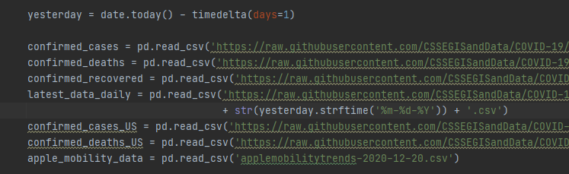

Slide 7
Επεξεργασία των Δεδομένων
Εξαιτίας του μεγάλου όγκου δεδομένων, χρειάστηκε είτε να αλλάξουμε την μορφή κάποιων (π.χ. από integer σε datetime), είτε να αλλάξουμε τον τρόπο αποθήκευσης τους (π.χ. από μητρώα στήλης σε μητρώα γραμμής )
Στόχος μας είναι η, όσο το δυνατόν, πιο κατανοητή παρουσίαση των δεδομένων και η εξαγωγή χρήσιμων συμπερασμάτων.

Slide 8
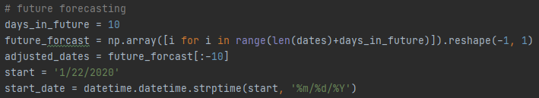

Slide 9
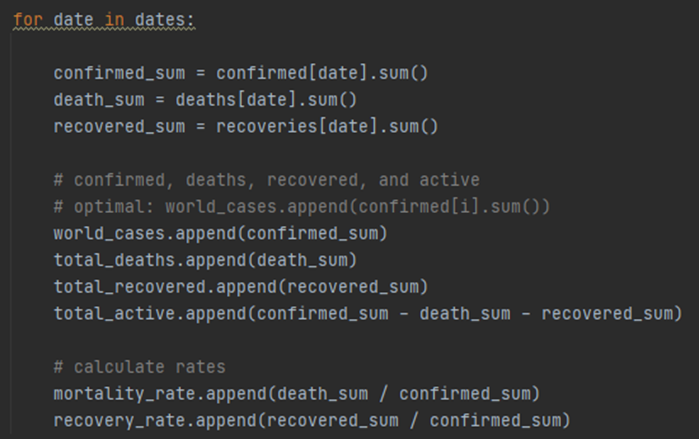
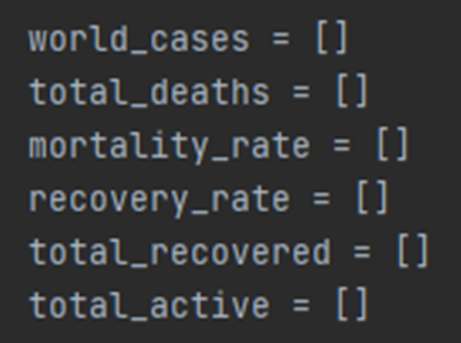
Περιγραφή μεταβλητών
Στην συνέχεια παραθέτουμε κάποιες σημαντικές μεταβλητές καθώς και την φυσική τους σημασία.

Slide 10
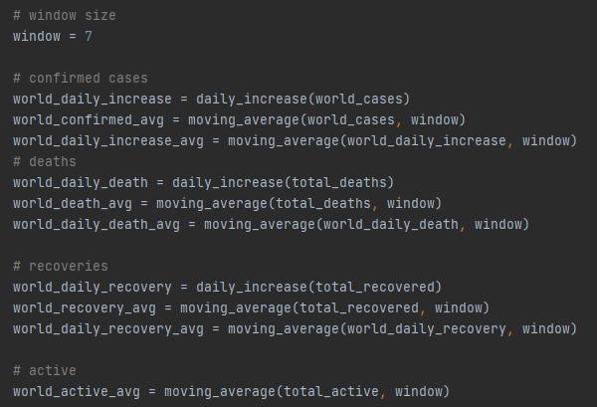

Slide 11
Πρόβλεψη Μελλοντικών Κρουσμάτων
Κληθήκαμε συνεπώς να επεξεργαστούμε όλα τα παραπάνω δεδομένα με σκοπό να προβλέψουμε τον μελλοντικό αριθμό επιβεβαιωμένων κρουσμάτων για ένα παράθυρο 7 ημερών.
Χρησιμοποιήσαμε την train_test_split στην οποία ορίσαμε test size της τάξης του 5%.
Επίσης, παραθέτουμε δυο γραφήματα με το train των δεδομένων για 50 και 100 μέρες αντίστοιχα.

Slide 12


Slide 13
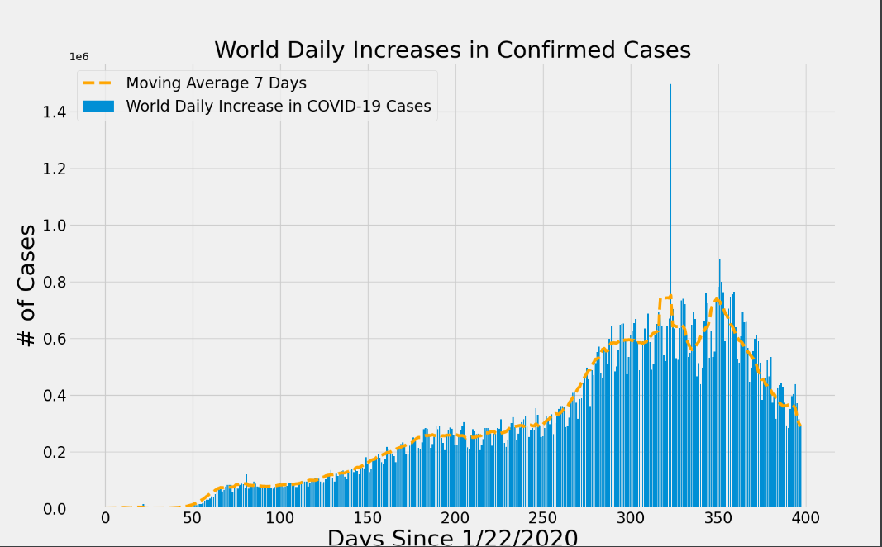
Γράφημα παγκόσμιας αύξησης κρουσμάτων

Slide 14
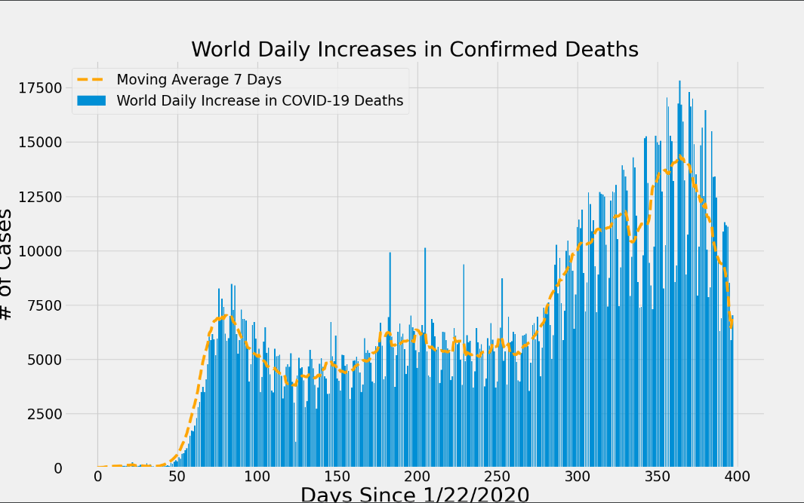
Γράφημα παγκόσμιας αύξησης θανάτων

Slide 15
Μαθηματικά Μοντέλα Πρόβλεψης
Για την πρόβλεψη χρησιμοποιήσαμε τα παρακάτω μαθηματικά μοντέλα παλινδρόμησης :
SVM – Support Vector Machine
Bayesian Regression
Polynomial Regression
Παραθέτουμε κάποια αποσπάσματα του κώδικα μας για το κάθε μοντέλο.

Slide 16
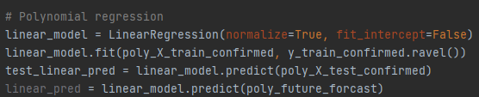

Slide 17
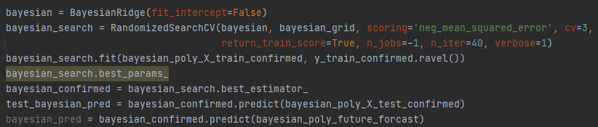

Slide 18
Συνάρτηση Flatten
Κατασκευάσαμε την συγκεκριμένη συνάρτηση για να εξομαλύνουμε τα δεδομένα που συλλέξαμε από τα csv αρχεία.
Στόχος μας ήταν να αποθηκεύσουμε μονοδιάστατα τα δεδομένα μας ώστε να μπορούν να αποτυπωθούν σωστά σε οποιοδήποτε γράφημα ή διάγραμμα θέλαμε να δημιουργήσουμε.

Slide 19
Συνάρτηση Country Plot
Με την συγκεκριμένη συνάρτηση εμφανίζουμε τα στατιστικά της κάθε χώρας.
Ως όρισμα η συνάρτηση δέχεται το όνομα της χώρας κάνοντας με αυτόν τον τρόπο την κλήση της πιο εύκολη.
Ακολουθούν κάποια αποσπάσματα κώδικα και γραφήματα για να γίνει ξεκάθαρος ο τρόπος λειτουργίας της.

Slide 20
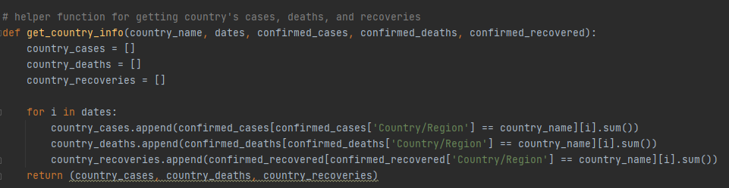

Slide 21
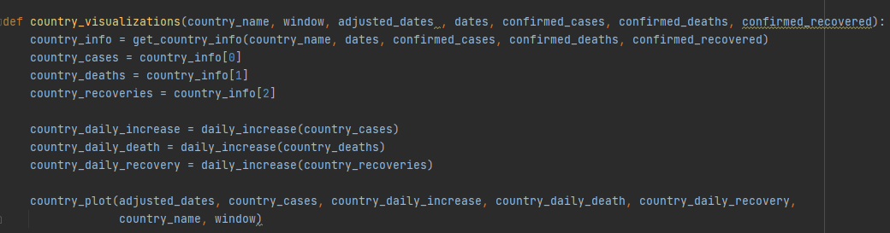

Slide 22
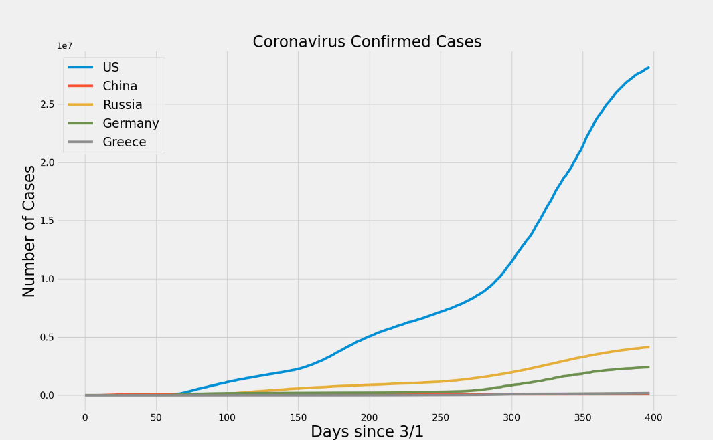
Γράφημα κρουσμάτων ανά χώρα

Slide 23
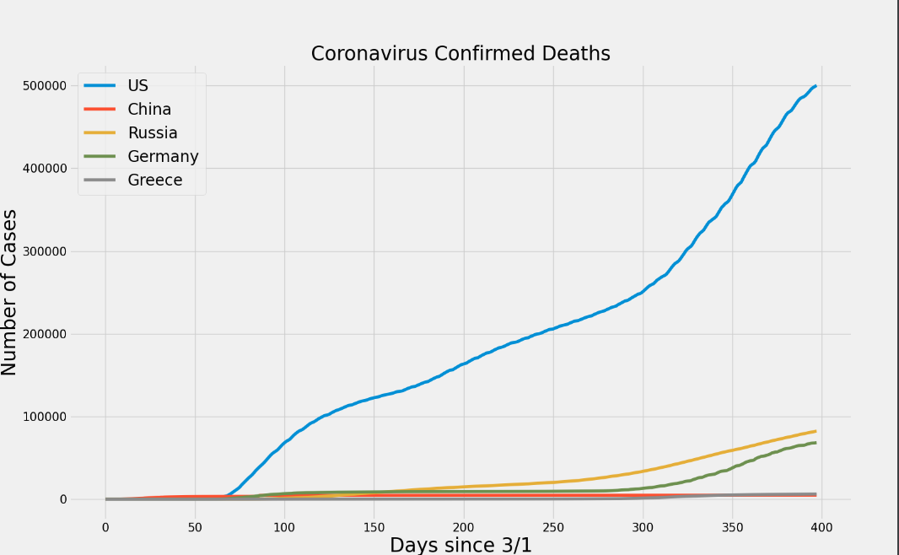
Γράφημα θανάτων ανά χώρα

Slide 24
Ολοκληρωμένο Project
Το ολοκληρωμένο Project είναι διαθέσιμο στην παρακάτω ηλεκτρονική διεύθυνση.
https://github.com/GiannisProkopiou/DecisionTheoryCovid

Slide 25
Ευχαριστούμε!

